Slide 1
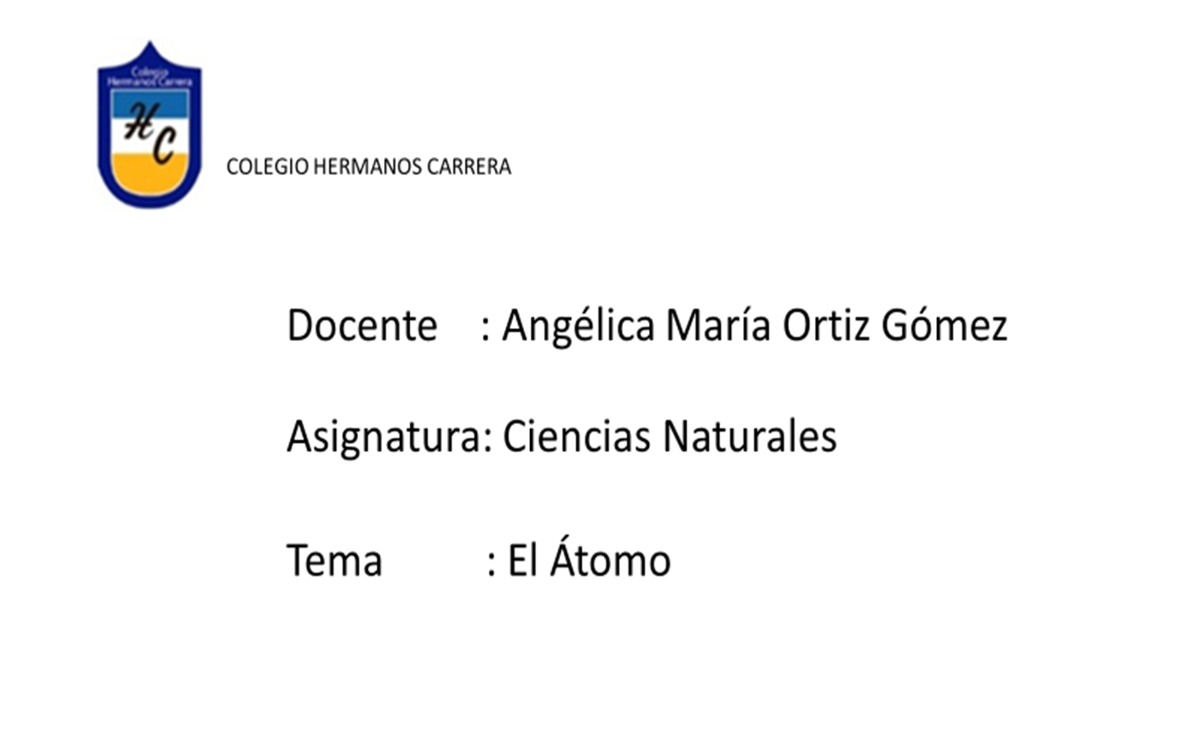

Slide 2
OBETIVO DE LA CLASE
Identificar aportes y evidencias basadas en investigaciones, desde cada modelo atómico la evolución de la materia y descubrimiento de partículas sub atómicas: electrón, protón y neutrón.

Slide 3
Preguntas de inicio
¿Qué entienden por identificar? O ¿Qué ejemplo pueden dar de identificar?
¿Qué es materia?
¿Cómo esta compuesta la materia?
¿Cuál es la forma mas pequeña que está representada la materia?

Slide 4
¿Qué son los átomos?
Son los elementos básicos que constituyen la materia
Son partículas pequeñas e indivisibles que constan de núcleos muy pequeños y sumamente densos

Slide 5
Estructura del átomo
Los átomos están conformados de tres partículas básicas que constituyen el núcleo atómico:
Protones
Neutrones
Electrones

Slide 6
Núcleo atómico
El núcleo es el centro del átomo.
Es donde se concentra la totalidad de la masa atómica.
Esta formada por protones.

Slide 7
Protones
Tiene carga eléctrica positiva.
Se encuentran en el núcleo del átomo.

Slide 8
Neutrones
No tiene carga eléctrica.
Se encuentran en el núcleo del átomo.

Slide 9
Electrones
Tienen carga eléctrica negativa.
Orbitan el núcleo.

Slide 10

Z número atómico
Na
A número másico

Slide 11
Z= protones
Protones = electrones
Neutrones = A-Z

Slide 12
Elemento | A | Z | N | p | E
11 Na 23 | 23 | 11 | 12 | 11 | 11
8 O 16 | 16 | 8 | 8 | 8 | 8

Slide 13
Elemento | A | Z | N | P | E
4 Be 9

Slide 14
Actividad
Completar en el siguiente cuadro los protones – electrones – neutrones de cada elemento

Slide 15
Actividad
Elemento | A | Z | N | P | E
29 Cu 64
26 Fe 56
13 Al 27
17 Cl 36
3 Li 7
28 Ni 59

